Slide 1
«МОНТАЖ И ТЕХНИЧЕСКАЯ ЭКСПЛУАТАЦИЯ ХОЛОДИЛЬНО-КОМПРЕССОРНЫХ МАШИН И УСТАНОВОК»
ПРЕПОДАВАТЕЛЬ
СПЕЦ. ДИСЦИПЛИН
ЗАЙЦЕВ
ГЕОРГИЙ ИВАНОВИЧ

Slide 2
ГБПОУ МО « РАМЕНСКИЙ КОЛЛЕДЖ»
Применение активных методов обучения на практических занятиях по холодильному оборудованию.

Slide 3
МИНИСТЕРСТВО ОБРАЗОВАНИЯ И НАУКИ РОССИЙСКОЙ ФЕДЕРАЦИИ
ПРИКАЗ
от 18 апреля 2014 г. N 348
ОБ УТВЕРЖДЕНИИ
ФЕДЕРАЛЬНОГО ГОСУДАРСТВЕННОГО ОБРАЗОВАТЕЛЬНОГО СТАНДАРТА
СРЕДНЕГО ПРОФЕССИОНАЛЬНОГО ОБРАЗОВАНИЯ ПО СПЕЦИАЛЬНОСТИ
15.02.06 МОНТАЖ И ТЕХНИЧЕСКАЯ ЭКСПЛУАТАЦИЯ
ХОЛОДИЛЬНО-КОМПРЕССОРНЫХ МАШИН
И УСТАНОВОК (ПО ОТРАСЛЯМ)

Slide 4
Наименование квалификации базовой подготовки
Техник
Срок получения СПО по ППССЗ базовой подготовки в очной форме обучения
3 года 10 месяцев

Slide 5
Техник готовится к следующим видам деятельности:
1.Ведение процесса по монтажу, технической эксплуатации и обслуживанию холодильно-компрессорных машин и установок (по отраслям).
2. Участие в работах по ремонту и испытанию холодильного оборудования (по отраслям).

Slide 6
3. Участие в организации и планировании работы коллектива на производственном участке.
4. Выполнение работ по одной или нескольким профессиям рабочих, должностям служащих (приложение к настоящему ФГОС СПО).

Slide 7
Для выполнения методов формирования новых знаний и способов деятельности в колледже имеются:
Кабинет №2
для проведения занятий по специальности 15.02.06 Монтаж и техническая эксплуатация холодильно-комп рессорных машин и установок (по отраслям).

Slide 8
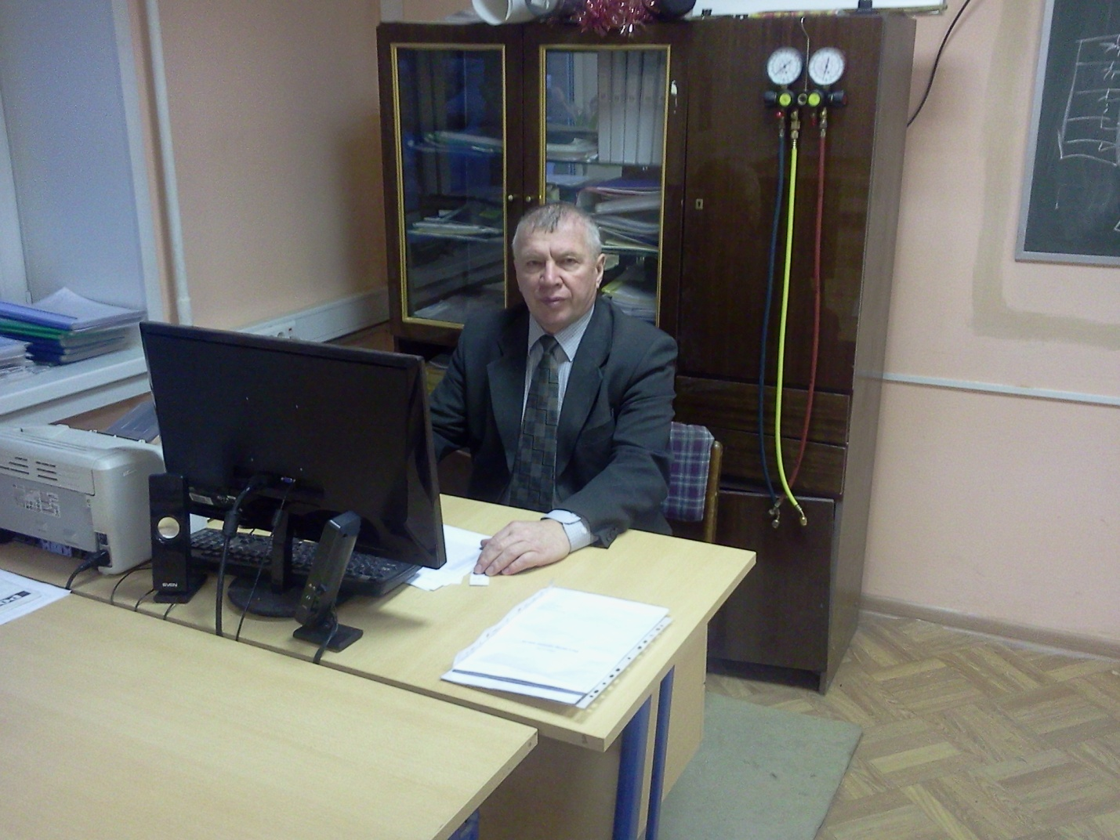

Slide 9
Объяснительно-иллюстративный и репродуктивный методы
рассказ, лекция, объяснение, изучение литературы, показ, демонстрация, выполнение задания по алгоритму, опрос и др.

Slide 10
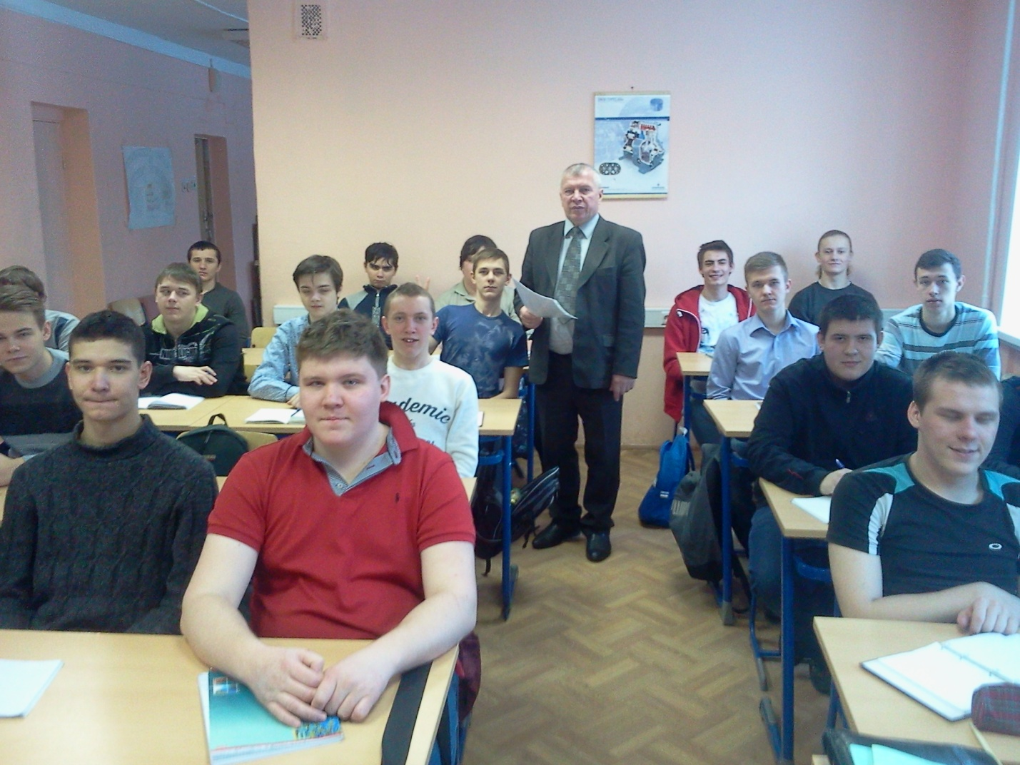

Slide 11
Исследовательский метод
решение задач творческого уровня, самостоятельное решение проблемной ситуации, проведение опытов, классификация, моделирование, проектирование, конструирование, постановка эксперимента и др.

Slide 13
Взаимные действия учителя и учащихся

Slide 14
Для проведения учебной практики в колледже имеется
Лаборатория автоматизации холодильных установок
класс № 3
- для выполнение обучающимися лабораторных и практических занятий
имеется 10 учебных мест

Slide 15
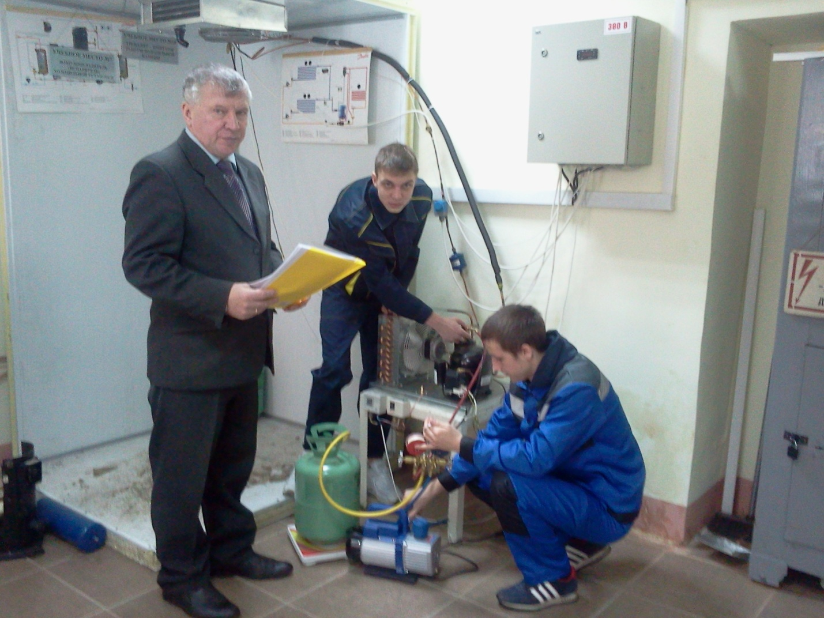
Заправка фреона в холодильную установку.
Выполняют работу студенты группы 4РХ/13 Дунаев Алексей и Гончарук Юрий

Slide 16
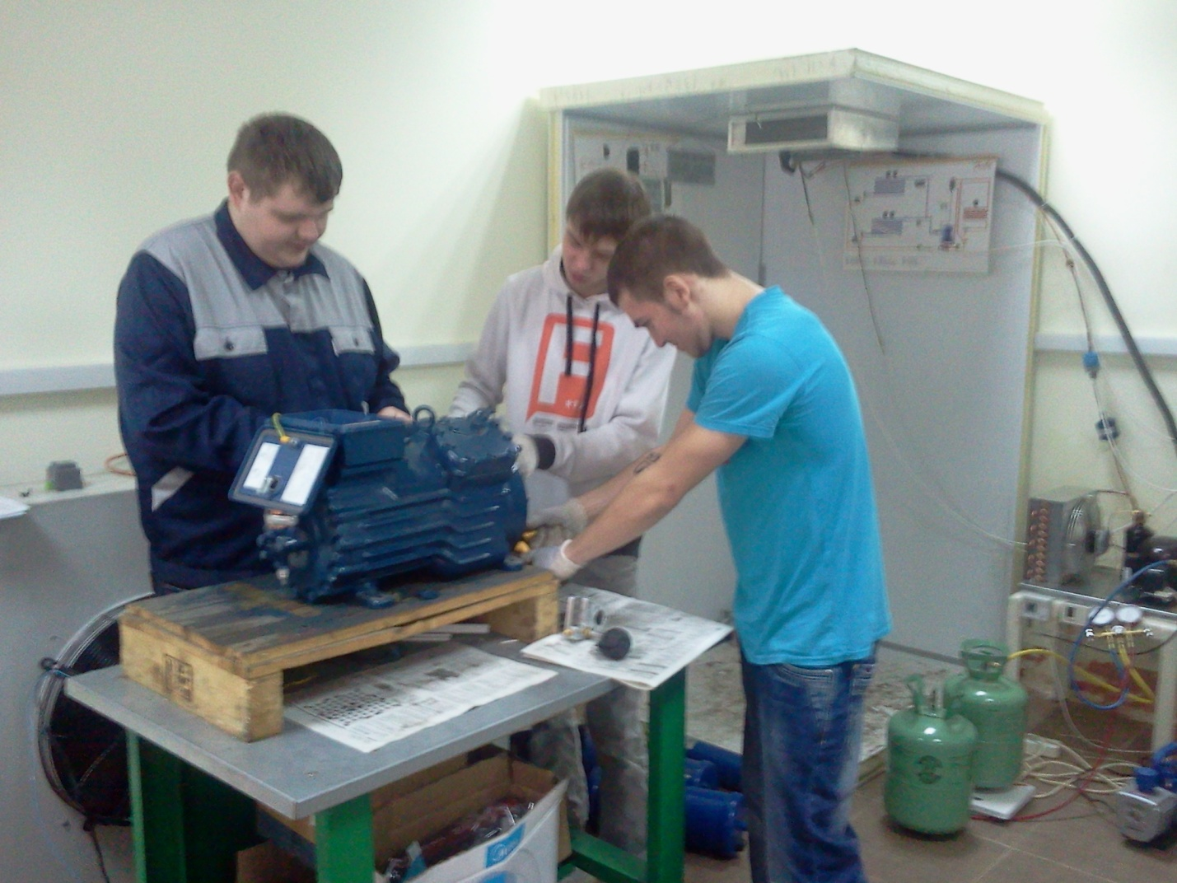
Разборка и сборка холодильного компрессора.
Выполняют работу студенты группы 4РХ/13
Цирков Сергей, Дунаев Алексей, Семёнов Игорь

Slide 17
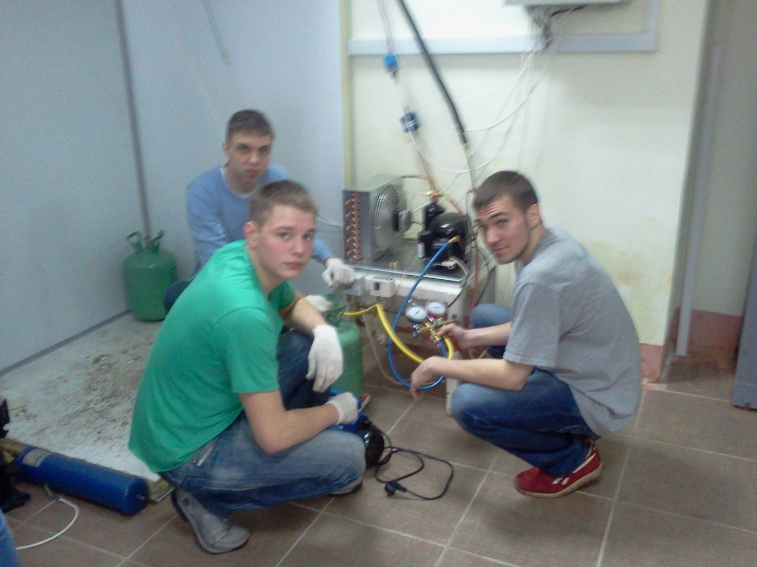
Проведение испытания холодильной установки.
Выполняют работу студенты группы 4РХ/13
Маршанцев Евгений, Дунаев Алексей и Семёнов Игорь

Slide 18
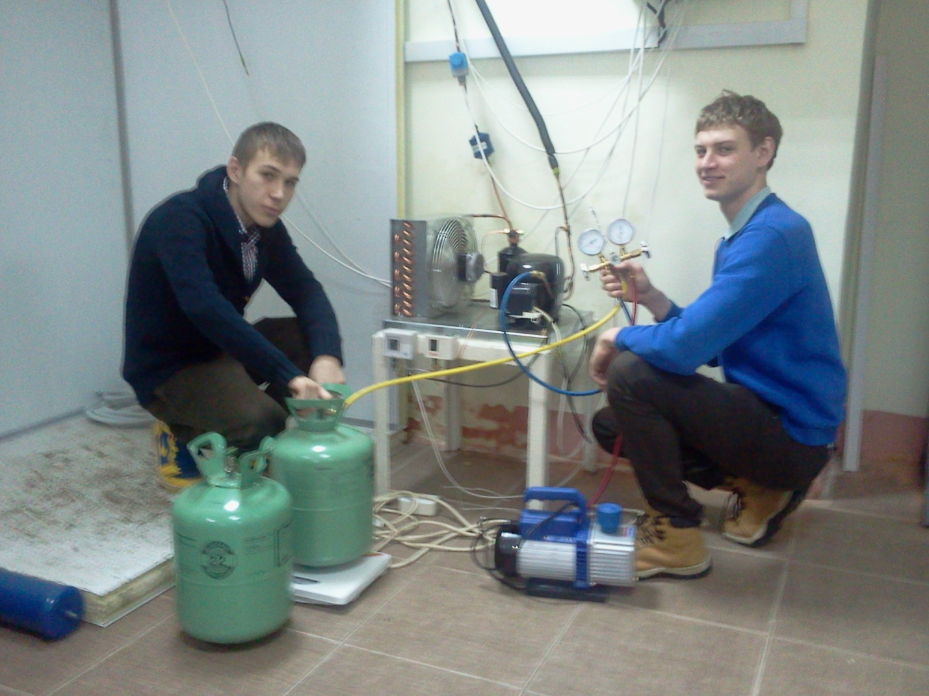
Вакууммирование холодильной установки.
Выполняют работу студенты группы 4РХ/13
Иванов Михаил и Зеленко Юрий

Slide 19
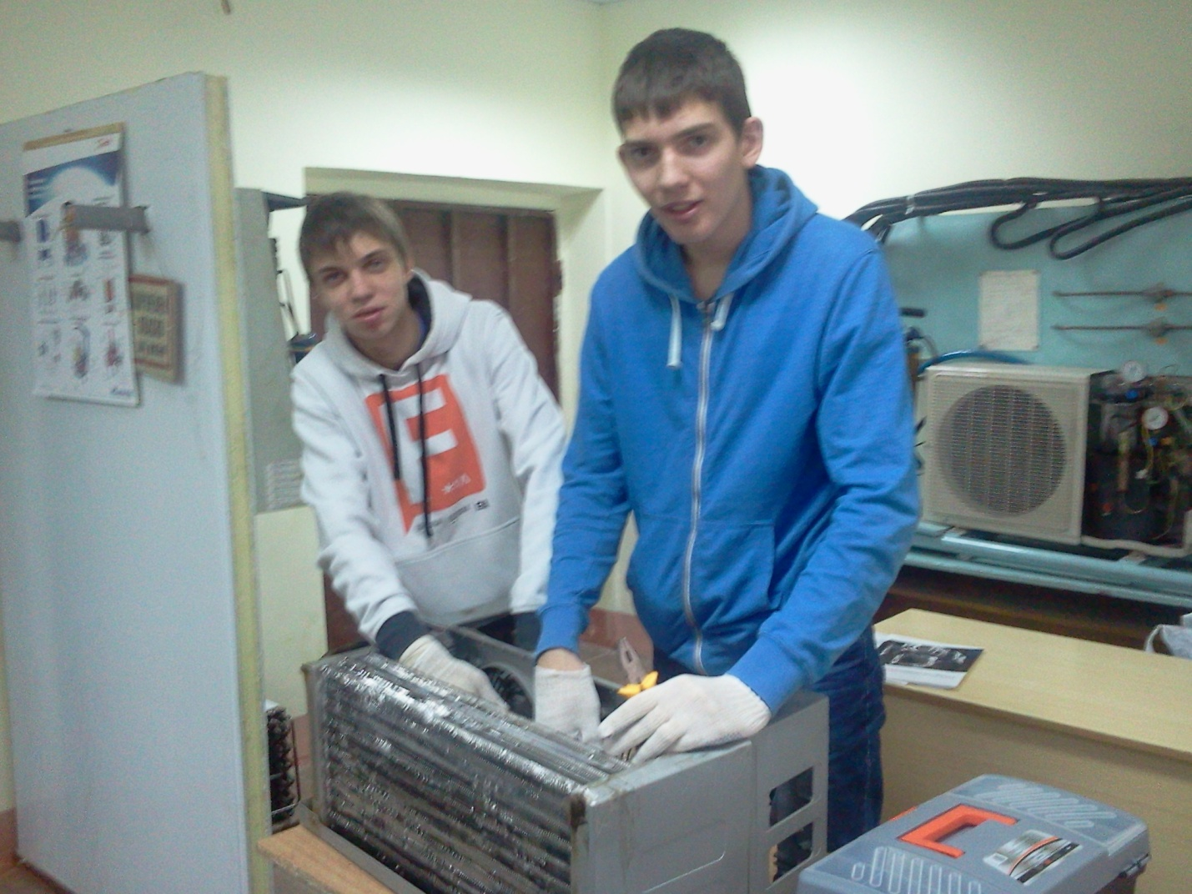
Ремонт кондиционера.
Выполняют работу студенты группы 4РХ/13
Агафонов Иван и Дунаев Алексей

Slide 20
Имеющиеся тренажёры – имитаторы.
Тренажёр - имитатор работы бытового холодильника.KR-101
2. Тренажёр - имитатор работы кондиционера.
SRK-205 HENF-W/SRK 205 HENF
3. Тренажёр – имитатор
( холодильная машина ) работы холодильной установки. COPELANP – BOCK
4. Тренажёр - имитатор
( холодильный агрегат ) торгового холодильного оборудования. MANEVROP MT-40 GH4EVE

Slide 21
Производственная
практика
- является обязательным разделом ППССЗ. Она представляет собой вид учебной деятельности, направленной на формирование, закрепление, развитие практических навыков и компетенции в процессе выполнения определенных видов работ, связанных с будущей профессиональной деятельностью.

Slide 22
В течение всего периода обучения обучающиеся проходят производственную практику на предприятиях Московской области, основными из которых являются:

Slide 23
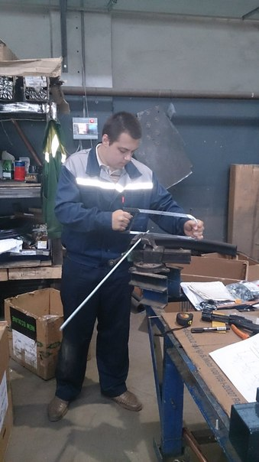
ООО « ТехЭнергоСервис » п. Родники

Slide 24
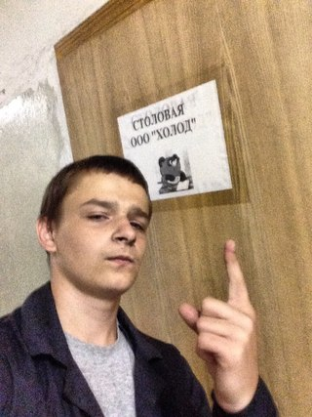
ООО « Холод » г. Жуковский

Slide 25
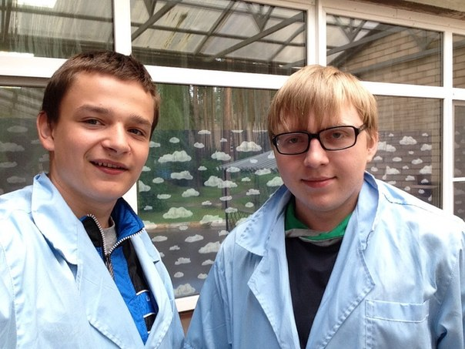
ООО « НЕСТЛЕ » г. Жуковский

Slide 26
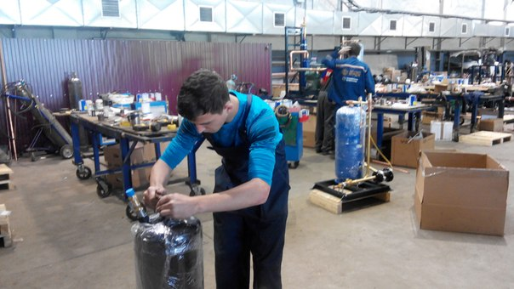
ООО « Успех » Хладокомбинат г. Люберцы

Slide 27
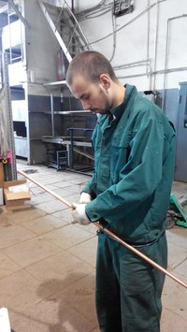
ООО «Морозко» г. Бронницы

Slide 28
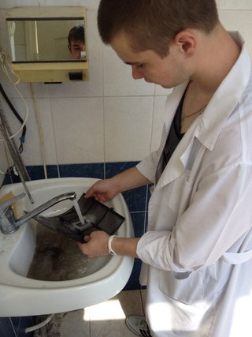
ООО Русский холод - Лагуна Койл

Slide 29
Применение активных методов обучения невозможно без активного участия обучающихся и педагогов в общественной жизни колледжа, города, района

Slide 30
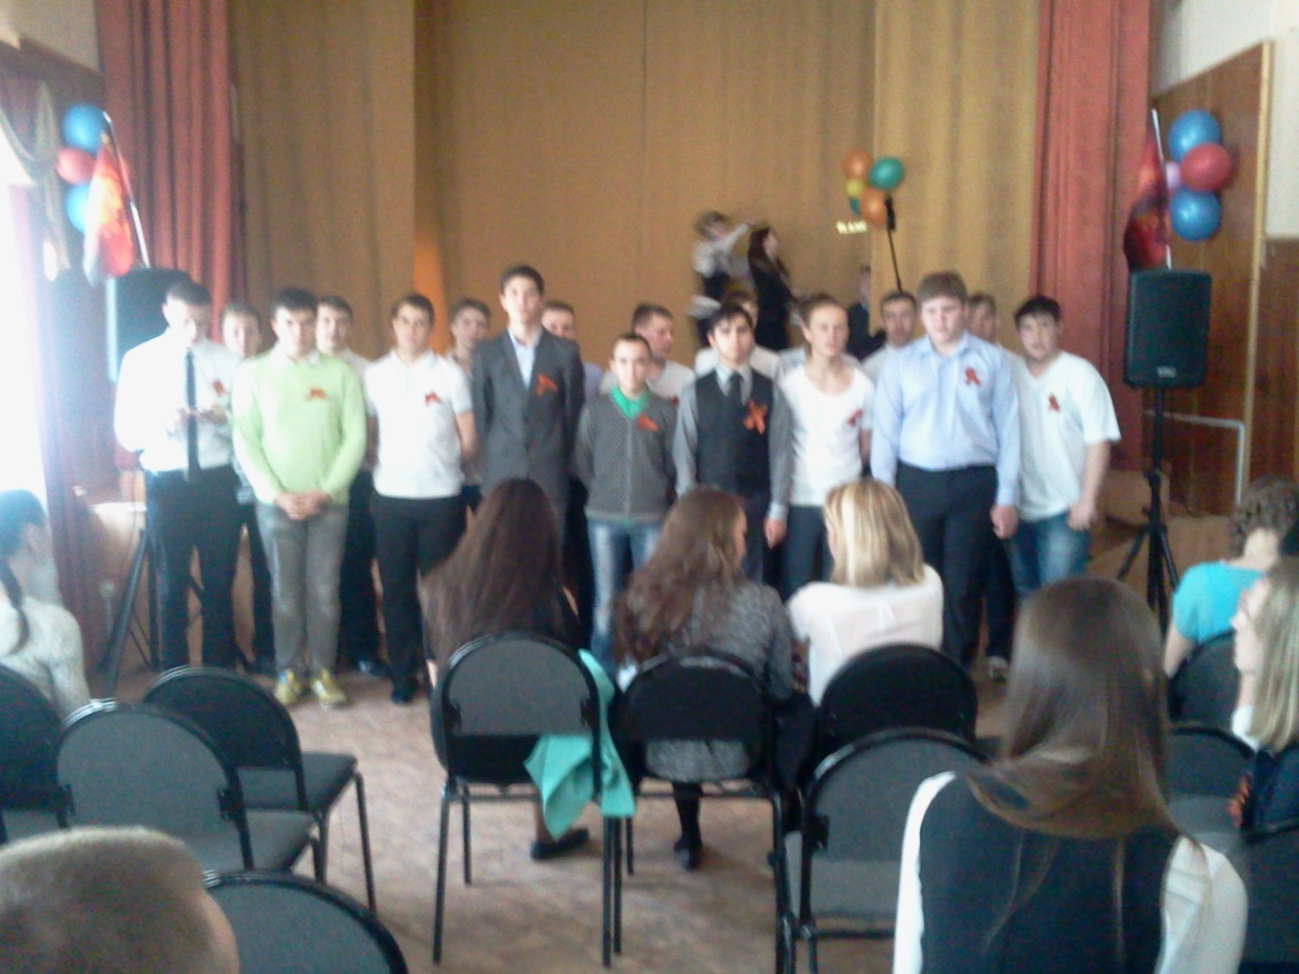
УЧАСТИЕ В ХУДОЖЕСТВЕННОЙ
САМОДЕЯТЕЛЬНОСТИ КОЛЛЕДЖА

Slide 31
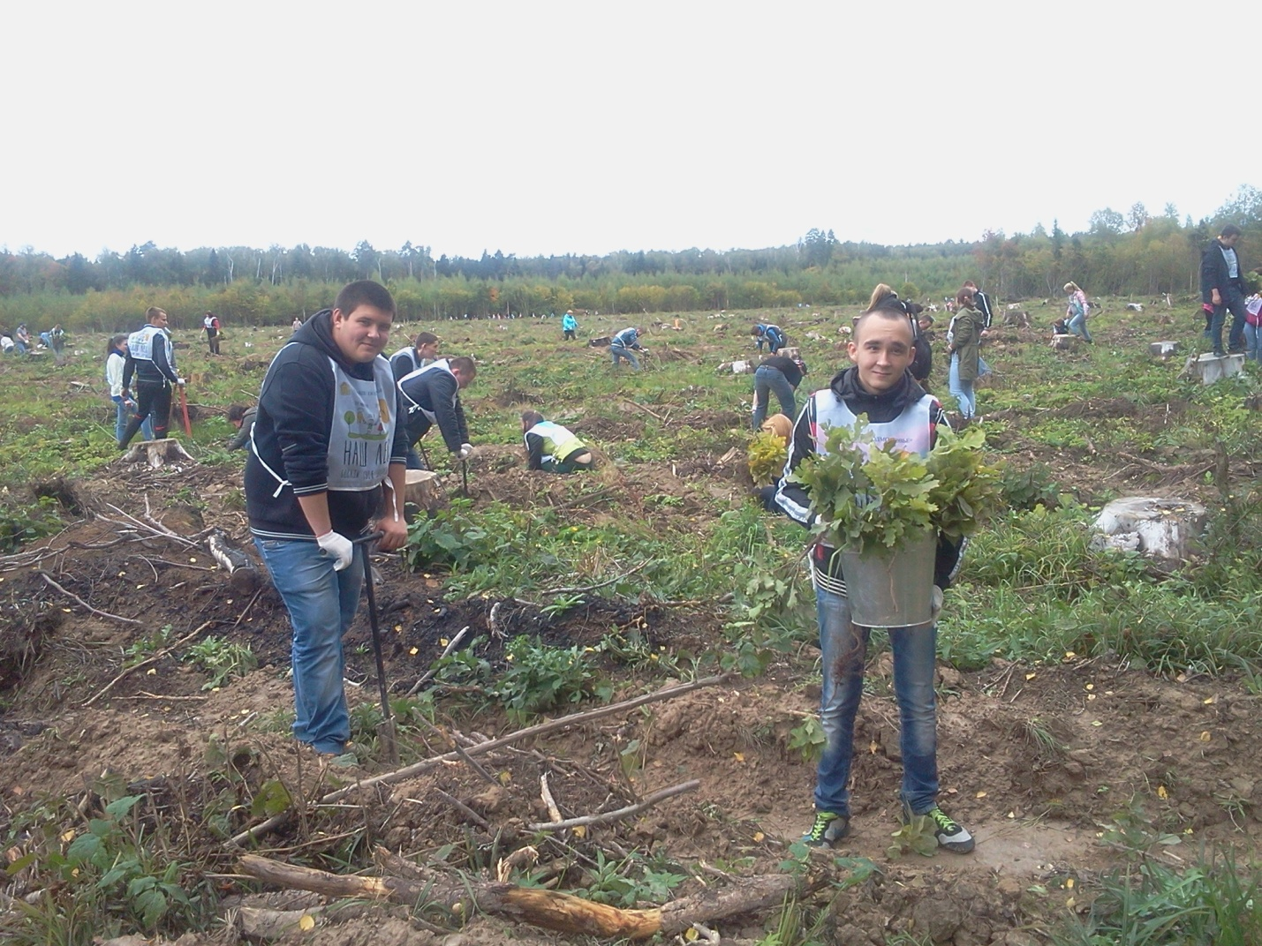
УЧАСТИЕ В АКЦИИ
«СТУДЕНЧЕСКИЙ ЛЕС»

Slide 32
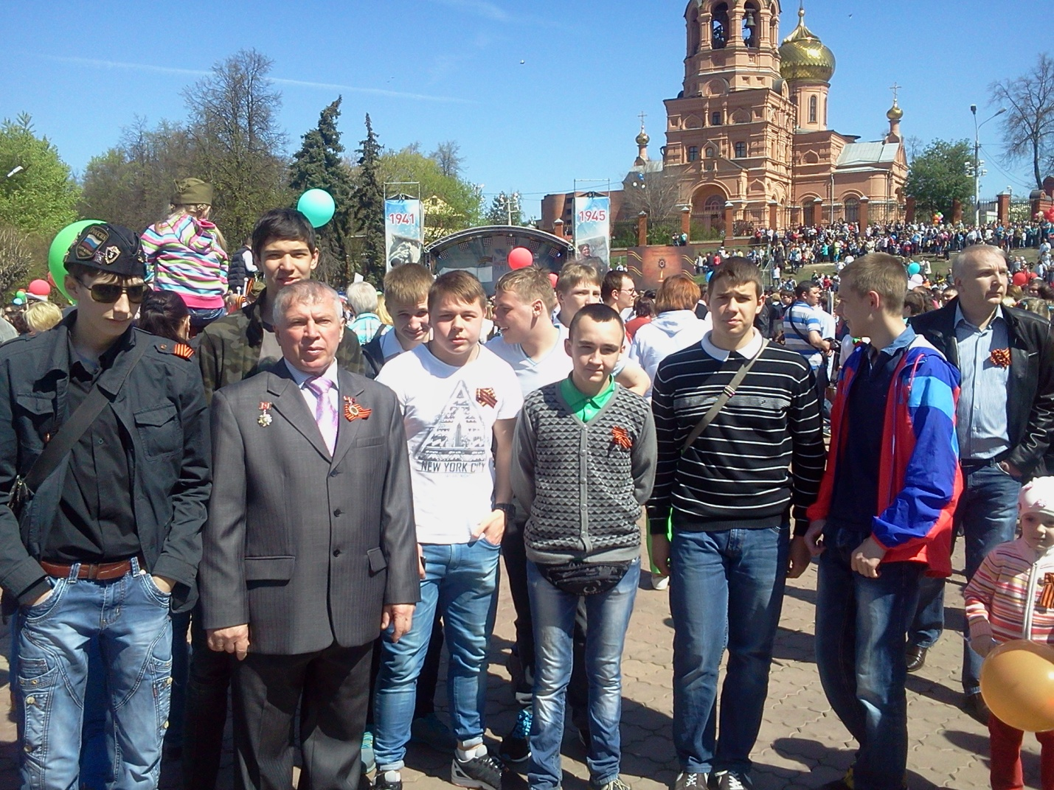
НА ПРАЗДНИЧНОМ МЕРОПРИЯТИИ, ПОСВЯЩЁННОМ 70-ЛЕТИЮ ВЕЛИКОЙ ПОБЕДЫ

Slide 33
ВЫПУСК
ПО СПЕЦИАЛЬНОСТИ
«МОНТАЖ И ТЕХНИЧЕСКАЯ ЭКСПЛУАТАЦИЯ ХОЛОДИЛЬНО-КОМПРЕССОРНЫХ МАШИН И УСТАНОВОК»
2017год – ГРУППА 4РХ/13

Slide 34
СОГЛАСОВАНО УТВЕРЖДАЮ
Председатель ГАК Директор МОГК
____________ ____________ В.И. Шепелев
«____» ____________2017 г. «____» ____________2017 г.
Программа государственной итоговой аттестации выпускников
по специальности 15.02.06 МОНТАЖ И ТЕХНИЧЕСКАЯ ЭКСПЛУАТАЦИЯ
ХОЛОДИЛЬНО-КОМПРЕССОРНЫХ МАШИН
И УСТАНОВОК (ПО ОТРАСЛЯМ)
Целью ГИА является комплексная оценка уровня освоения образовательной программы, компетенций выпускника и соответствия результатов освоения ППССЗ требованиям ФГОС по специальности 15.02.06 МОНТАЖ И ТЕХНИЧЕСКАЯ ЭКСПЛУАТАЦИЯ ХОЛОДИЛЬНО-КОМПРЕССОРНЫХ МАШИН И УСТАНОВОК (ПО ОТРАСЛЯМ).

Slide 35
ПЕРЕЧЕНЬ
ПРОФЕССИЙ РАБОЧИХ, ДОЛЖНОСТЕЙ СЛУЖАЩИХ, РЕКОМЕНДУЕМЫХ
К ОСВОЕНИЮ В РАМКАХ ПРОГРАММЫ ПОДГОТОВКИ СПЕЦИАЛИСТОВ
СРЕДНЕГО ЗВЕНА

Slide 36
Код по Общероссийскому классификатору профессий рабочих, должностей служащих и тарифных разрядов
(ОК 016-94)
14341
Наименование профессий рабочих должностей
служащих
Машинист холодильных установок

Slide 37
Наименование квалификации базовой подготовки
Техник
Срок получения СПО по ППССЗ базовой подготовки в очной форме обучения
3 года 10 месяцев

Slide 38
СПАСИБО
ЗА ВНИМАНИЕ!!!

